Slide 1
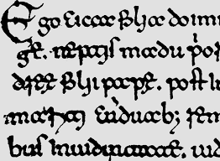
LATINSKO PISMO LATINICA

Slide 2
LATIUM, LATINI, LATINSKI JEZIK, LATINICA
Latinsko pismo se razvilo iz grčkog alfabeta posredstvom Etruščana
Latini su poznavali pismo još od 7.stoljeća pr. Kr, iako najstariji pisani spomenici potječu iz 6.stoljeća pr.Kr.

Slide 3
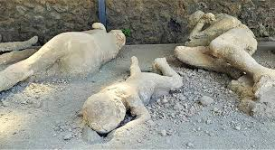
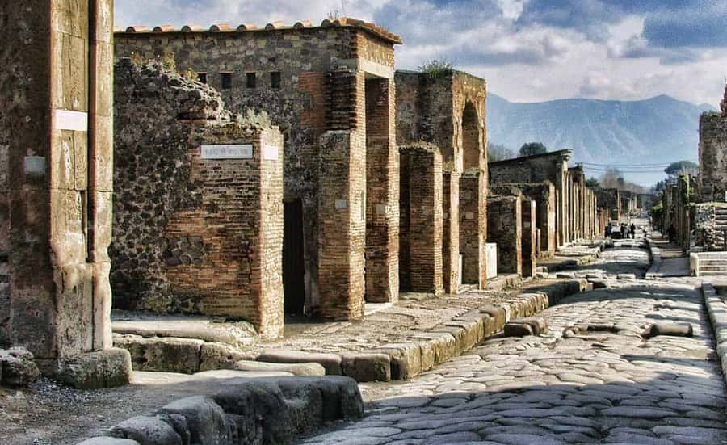
Erupcija Vezuva 79. g. POMPEJI
Erupcija zatrpala 3 grada i u tom dijelu svijeta prekinuo se život u jednom trenutku
Pod pepelom su ostali okamenjeni ljudi, životinje, kuće, trgovi i ulice
Arheološka iskapanja iznijela su zapanjujuće prizore iz života tih gradova i ostala zapanjena stupnjem razvoja

Slide 4
ARMA VIRUMQUE CANO, TROIAE QUI PRIMUS AB ORIS Pjevam o oružju i mužu koji je prvi s obale Troje
Među nalazima osobito su zanimljivi grafiti iz Pompeja
To je početak Vergilijevog epa Eneida
Ovi stihovi svjedoče o popularnosti ovog nacionalnog epa

Slide 5

LATINSKI ALFABET
U početku latinski alfabet je imao 21 slovo
Znakom „V” Rimljani su bilježili i samoglasnik „U” i suglasnik „V”,
Rimljani su koristili mnoge grčke riječi i zato su u 1. st. pr. Kr. Radi točnijeg pisanja tih riječi dodali još 2 grčka slova „Y” i „Z”
U najstarije doba i Grci i Etruščani pisali su tako da su novi red započinjali ondje gdje su završavali prethodni = BUSTROPHEDON
Danas latinski alfabet ima 24 slova…

Slide 6

LATINSKA ABECEDA
A, B, C, D, E, F, G, H, I, K, L, M, N, O, P, Q, R, S, T, U, V, X, Y, Z
Rimljani su u početku pisali samo velikim slovima, a kasnije se u brzom pisanju nastala i mala
BYZANTIUM – znamo da je grčka riječ zbog slova „z” i „y”
S.P.Q.R. – SENATVS POPVLVSQUAE ROMANVS - SENAT I RIMSKI NAROD

Slide 7
LATINSKI GLASOVNI SUSTAV
Latinski glasovi dijele se:
1. VOCALES – vokali ili samoglasnici
A, E, I, O, U, Y
a, e, i, o, u, y
Ima ih 6 i mogu biti dugi i kratki: dugi vokal (npr. ā, ē, ī, ō, ū) bio je
izgovaran dvostruko dulje od kratkog vokala (npr. ă, ĕ, ĭ, ŏ, ŭ)
cystis, mysterium – y se izgovara kao „i”

Slide 8
2. CONSONANTES – konsonanti ili suglasnici (18)
3. DIFTONGES – diftonzi ili dvoglasnici:
AE = e Caesar = Cezar;
OE = e Poena = pena
AU = au Augustus = Augustus
Diftonzi su uvijek DUGI
4. DVOSTRUKI SUGLASNICI - X, Z

Slide 9
IZGOVOR LATINSKOG JEZIKA
Dva izgovora latinskog jezika:
KLASIČNI IZGOVOR izgovor starih Rimljana koji se počeo gubiti 476.godine kad je propala Zapadno Rimsko Carstvo
TRADICIONALNI IZGOVOR izgovor koji je nastao u ranom srednjem vijeku i očuvao se tradicijom odakle mu i ime.

Slide 10
4 PRAVILA KLASIČNOG IZGOVORA
 |  | KLASIČNI IZGOVOR | TRADICIONALNI IZGOVOR
S = S | ROSA NASUS | ROSA NASUS | ROZA NAZUS
TI = TI | DALMATIA NATIO | DALMATIA NATIO | DALMACIA NACIO
C = K | CICERO | KIKERO | CICERO
AE = AJ OE = OJ | CAESAR POENA | KAJSAR POJNA | CEZAR PENA

